Slide 1
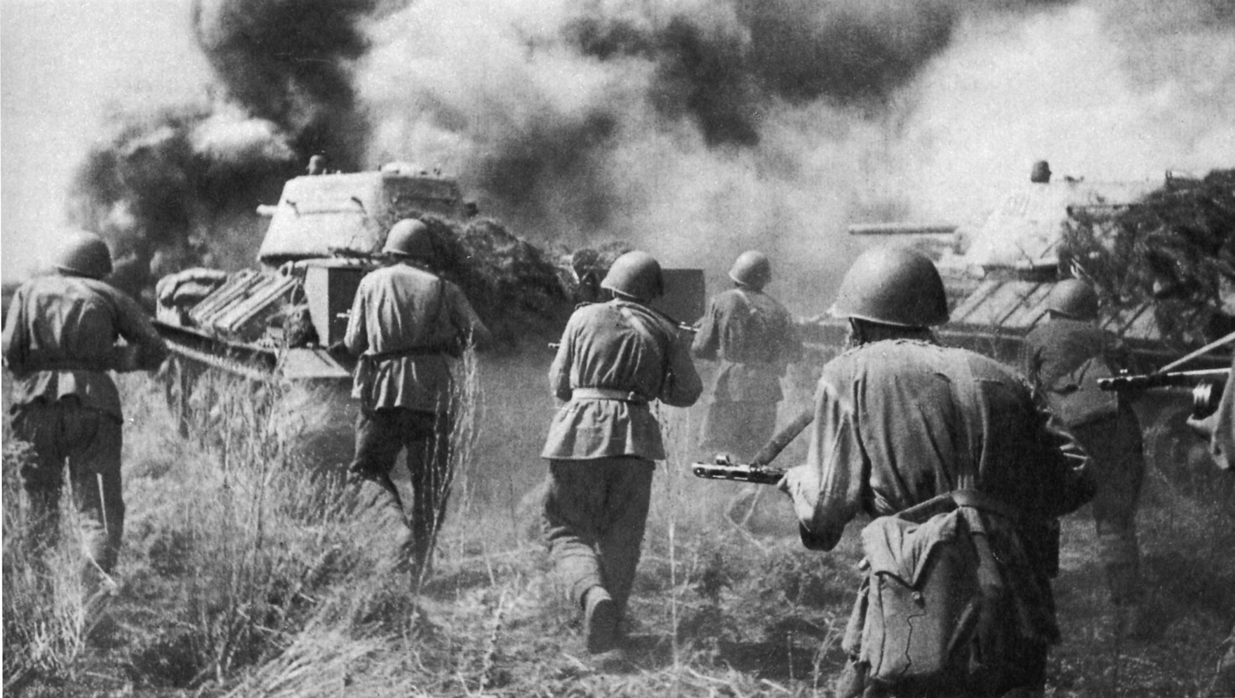
Курская Битва

Slide 2
Курская Битва
Курская би́тва (5 июля — 23 августа 1943 года) также известна как Битва на Курской дуге) по своим масштабам, задействованным силам и средствам, напряжённости, результатам и военно-политическим последствиям является одним из ключевых сражений Второй мировой войны и Великой Отечественной войны.
Самое крупное танковое сражение в истории; в нём участвовали около двух миллионов человек, шесть тысяч танков, четыре тысячи самолётов.

Slide 3
Военные действия

Slide 4
В советской и российской историографии принято разделять сражение на 3 части
Курская стратегическая оборонительная операция (5 — 23 июля);
Орловская операция «Кутузов» (12 июля — 18 августа);
Белгородско-Харьковская операция (3 — 23 августа);
Битва продолжалась 49 дней. Немецкая сторона наступательную часть сражения называла операция «Цитадель».

Slide 5
Курская стратегическая оборонительная операция
Германское наступление началось утром 5 июля 1943 года. Поскольку советскому командованию было точно известно время начала операции, в 22:30 и в 2:20 по московскому времени силами двух фронтов была проведена контрартподготовка

Slide 6
Орловская стратегическая наступательная операция «Кутузов»
Орловская операция «Кутузов» — советская наступательная операция, которая была проведена с 12 июля по 18 августа 1943 года во время Курской битвы для окончательного разгрома группировки противника под Орлом. Согласно плану операции «Кутузов» 12 июля войска Западного и Брянского фронтов начали наступление на орловском направлении. 15 июля в контрнаступление перешел Центральный фронт.
Итог: Победа СССР.
Освобождение Орла, Кром, Мценска, Болхова, Карачева, Жиздры. Создание условий для наступления на брянском направлении и выхода советских войск в восточные районы Белоруссии.

Slide 7
Белгородско-Харьковская операция
Белгородско-Харьковская наступательная операция «Румянцев» — заключительная операция Курской битвы, проводилась с 3 по 23 августа 1943 г. с целью нанесения поражения белгородско-харьковской группировке вермахта, освобождения Харьковского промышленного района, создания предпосылок для окончательного освобождения Левобережной Украины. Операция осуществлялась силами Воронежского и Степного фронтов.
Итог: Победа СССР.

Slide 8
Операция «Цитадель»
Цитадель - немецкое кодовое наименование Курской битвы летом 1943 г.
К этому времени гитлеровскому командованию стало ясно, что завоевать СССР быстро не удастся, рассчитывать на "блицкриг" - молниеносную войну - больше нельзя.
Немецкая наступательная операция «Цитадель» изначально предполагала после нанесения ударов с севера (Орел) и юга (Белгород) окружение войск Центрального и Воронежского фронтов Красной армии.

Slide 9
Планы и силы сторон
СССР
Планы:
Советское командование приняло решение провести оборонительное сражение, измотать войска неприятеля и нанести им поражение, проведя в критический момент контрудары по наступающим. С этой целью на обоих фасах курского выступа была создана глубоко эшелонированная оборона. В общей сложности было создано 8 оборонительных рубежей. Средняя плотность минирования на направлении ожидаемых ударов противника составляла 1500 противотанковых и 1700 противопехотных мин на каждый километр фронта.
Силы:
К началу операции 1,3 млн человек + в резерве 0,6 млн;
3444 танков + 1,5 тыс. в резерве;
19 100 орудий и миномётов + 7,4 тыс. в резерве;
2172 самолётов + 0,5 тыс. в резерве.

Slide 10
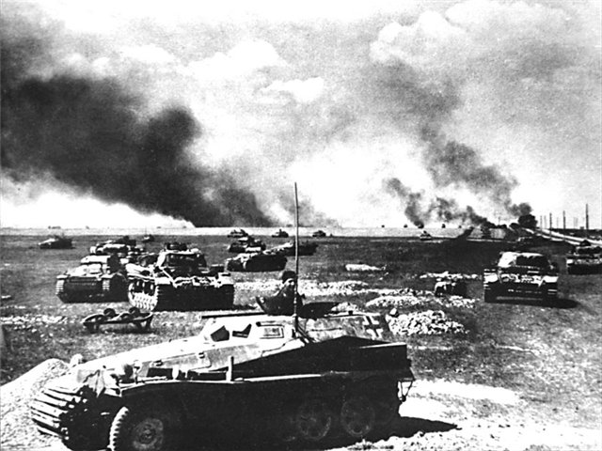
Фото битвы на Курской дуге

Slide 11
Планы и силы сторон
Германия
Планы:
Германское командование приняло решение провести крупную стратегическую операцию на Курском выступе летом 1943 года. Планировалось нанести сходящиеся удары из районов городов Орёл (с севера) и Белгород (с юга). Ударные группы должны были соединиться в районе Курска, окружив войска Центрального и Воронежского фронтов Красной армии.
Силы:
Для проведения операции немцы сосредоточили группировку, насчитывавшую до 50 дивизий (из них 18 танковых и моторизированных), 2 танковые бригады, 3 отдельных танковых батальона и 8 дивизионов штурмовых орудий, общей численностью, согласно советским источникам, около 900 тыс. человек. Воздушную поддержку немецким войскам оказывали силы 4-го и 6-го воздушных флотов.

Slide 12
Командующие битвой
СССР:
Рокоссовский К.К., - командующий Центральным фронтом
Конев И. С., - командующий Степным фронтом
Ватутин Н.Ф., - командующий Воронежским фронтом
Жуков Г.К. - представитель Ставки
Германия:
Эрих фон Манштейн
Гюнтер Ханс фон Клюге
Вальтер Модель
Герман Гот

Slide 13
Потери сторон в Курской битве
Дорогой ценой обошлась победа в Курской битве советским войскам. Они потеряли свыше 860 тыс. человек, более 6 тыс. танков и САУ, 5,2 тыс. орудий и минометов, свыше 1,6 тыс. самолетов.
В кровопролитных боях враг понес огромные потери. Престижу немецкого оружия был нанесен непоправимый урон. Разгрому подверглись 30 немецких дивизий, в том числе 7 танковых. Общие потери Вермахта составили более 500 тыс. солдат и офицеров, до 1,5 тыс. танков, 3 тыс. орудий и более 3,5 тыс. самолетов.

Slide 14
Итоги Курской битвы
Победа под Курском ознаменовала переход стратегической инициативы к Красной Армии. К моменту стабилизации фронта советские войска вышли на исходные позиции для наступления на Днепр.
После окончания сражения на Курской дуге германское командование утратило возможность проводить стратегические наступательные операции.

Slide 15
Спасибо за внимание

